Slide 1

LẬP TRÌNH MÃ NGUỒN MỠ
Đề tài : Xây dựng ứng dụng quản lí quy hoạch của thành phố
Thành viên nhóm
Võ Mạnh Cường
Nguyễn Trùng Dương
Lý Yến Mẫn
Trần Lan Anh

Slide 2
Nội Dung
Giới thiệu phần mềm
Thiết kế hệ thống
1
2
3
Chức năng
4

Slide 3
I.
GIỚI THIỆU PHẦN MỀM

Slide 4

1. Use Case
Xác định các Actor và use case
Tên actor | Chức năng chính
admin | Xét duyệt đơn
khách hàng | Viết đơn xin phép
Admin | Mô tả ý nghĩa
Đăng nhập | Đăng nhập vào hệ thống
Xem ứng dụng | Xem thông tin các quận , nhà cửa ....
Quản lí | Xét duyệt đơn
Khách hàng | Mô tả ý nghĩa
Đăng ký | Đăng kí tài khoản
Đăng nhập | Đăng nhập vào hệ thống
Xem ứng dụng | Xem sơ bộ chức năng của khách hàng
Viết đơn và nộp phí | Viết đơn xin phép

Slide 5
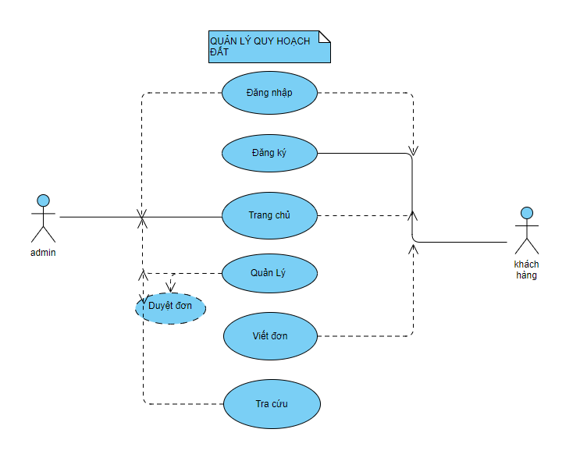
2. Sơ đồ Use Case
ENTER TITLE

Slide 6
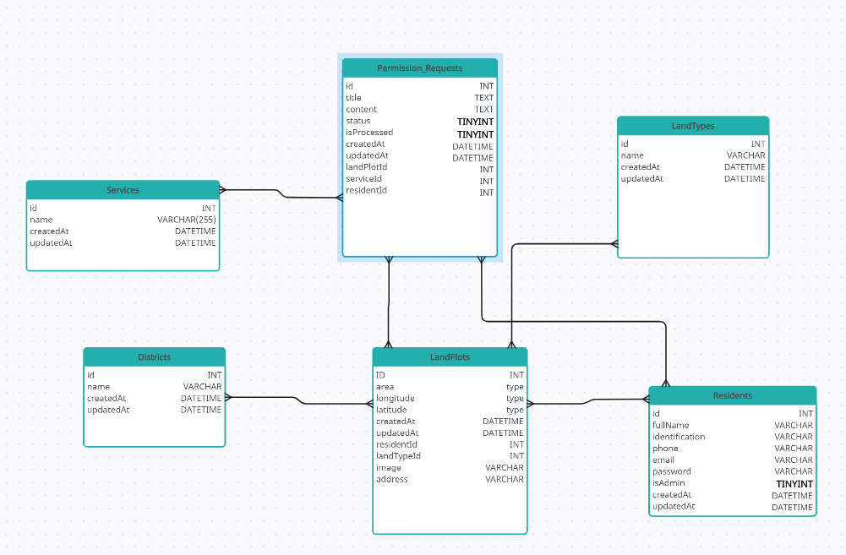
3. Biểu đồ lớp
Danh sách lớp:
1. Lớp ( districts ). 2. Lớp ( land_plots). 3. Lớp ( land_types).
4. Lớp ( residents). 5. Lớp ( permission_requests). 6. Lớp ( services).

Slide 7
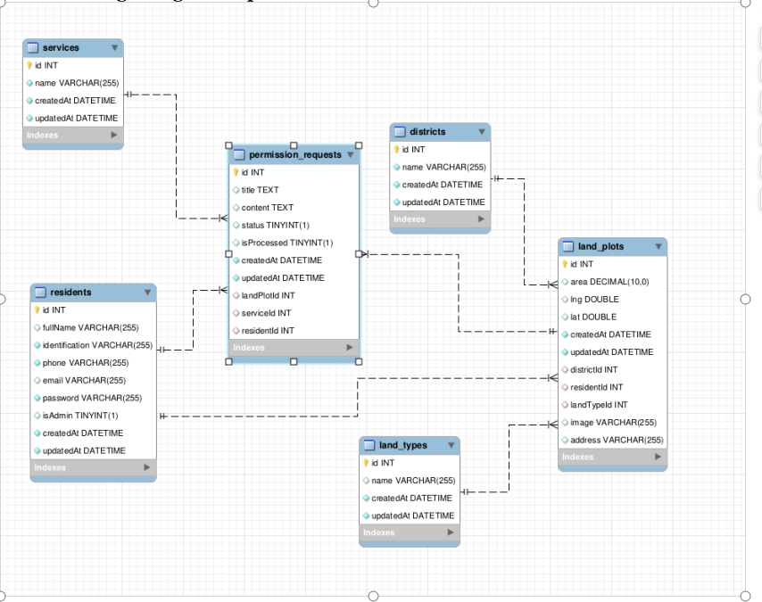
4. Cơ sỡ dữ liệu
ERD
Thiết kế cơ sở dữ liệu:
_Services ( id , name , createdAt , updatedAt )
_Residents ( id , fullName , identification , phone , email , password , isAdmin , createdAt , updatedAt )
_PermissionRequests ( id, title , content , status, isProcessed, createdAt , updatedAt , landPlotId , serviceId , residentId )
_Districts ( id , name , createdAt, updatedAt )
_LandTypes ( id , name , createdAt, updatedAt )
_LandPlots ( id, area , longitude , latitude , createdAt , updatedAt , districtId , residentId , landTypeId , image , address , )

Slide 8
II.
THIẾT KẾ THỆ THỐNG

Slide 9
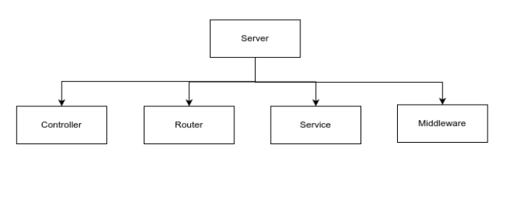
1.Mô hình hệ thống

Slide 10
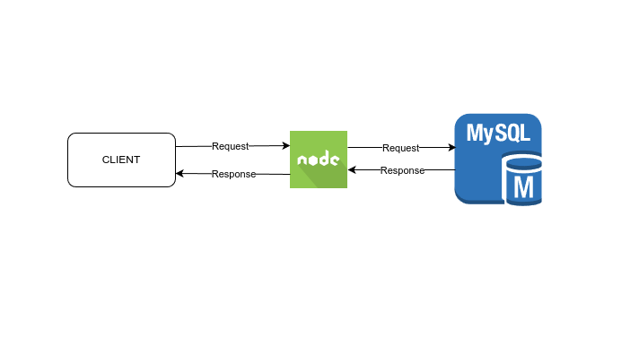
2. Mô hình máy chủ

Slide 11
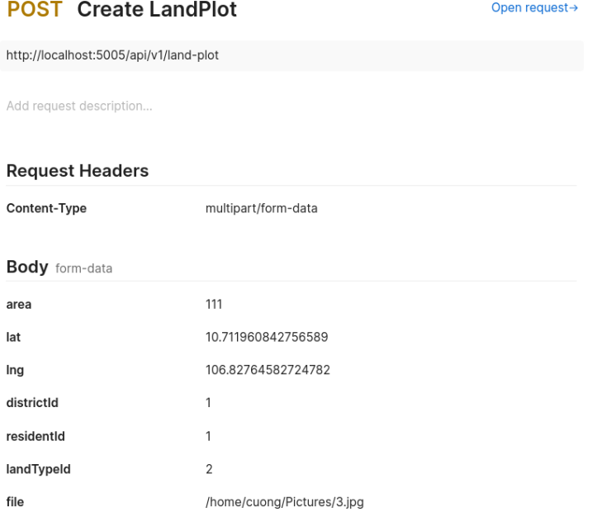
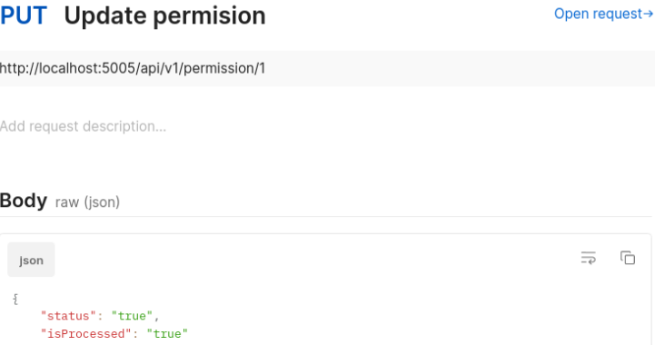
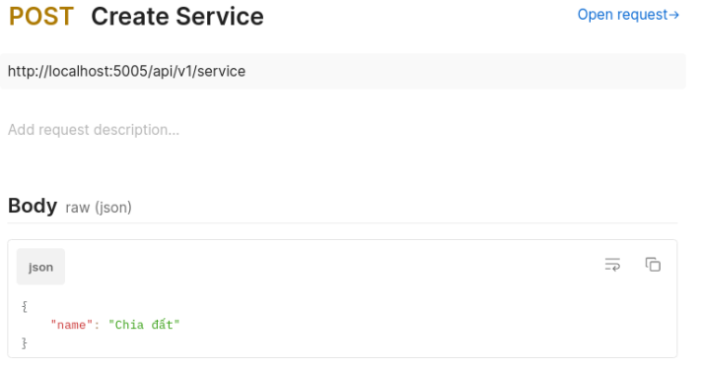
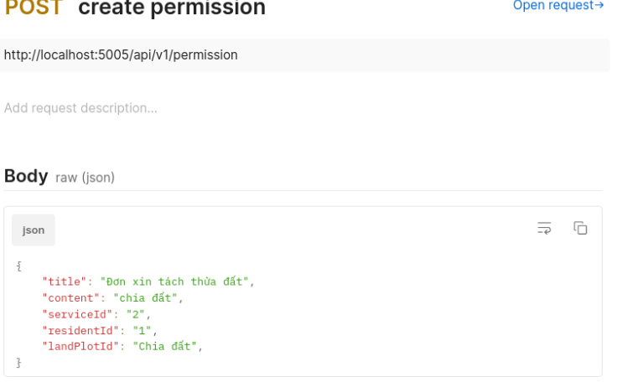
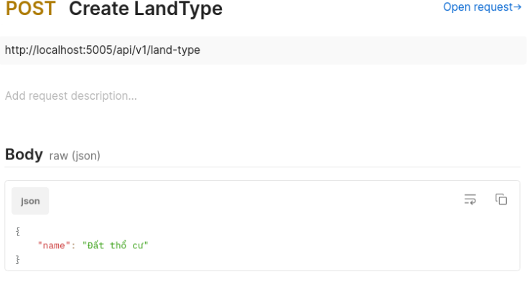
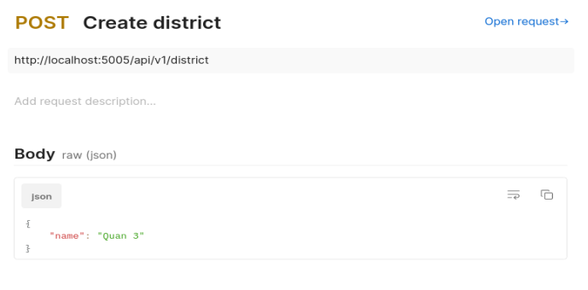
3.API

Slide 12
III.
CHỨC NĂNG

Slide 13
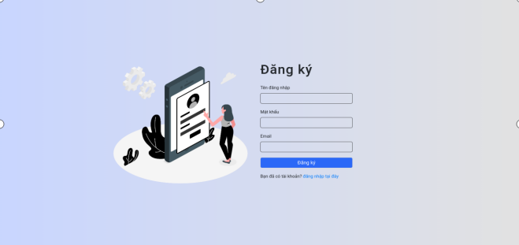
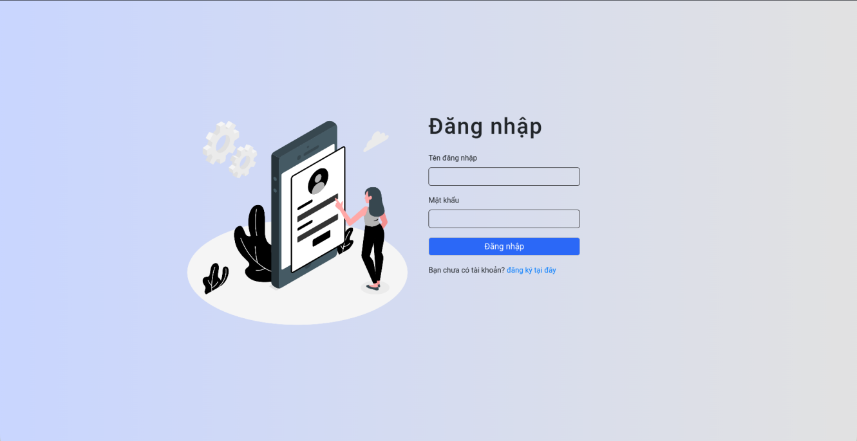
1. Đăng kí, đăng nhập
Click here to add content of the text，and briefly explain your point of view.Click here to add content of the text，
Click here to add content of the text，and briefly explain your point of view.Click here to add content of the text，

Slide 14

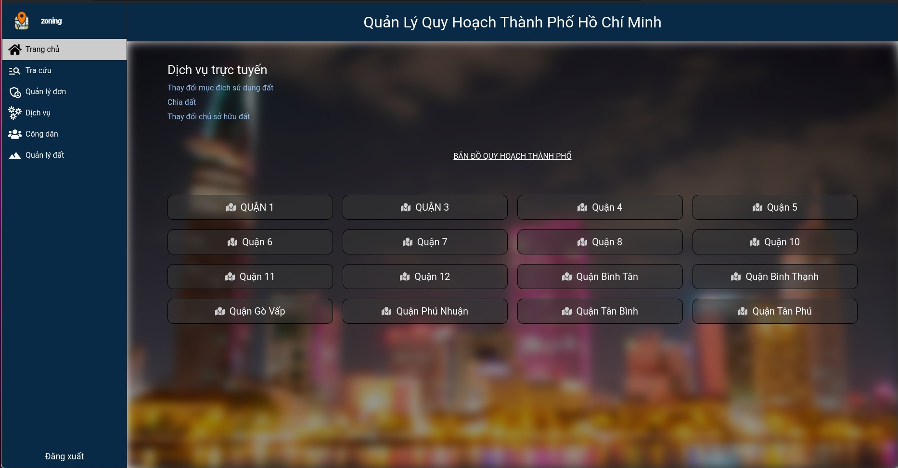
2. Trang chủ
_ Ở trang này người dùng có thể tìm kiếm và đọc thông tin liên quan đến quy hoạch trong thành phố Hồ Chí Minh qua các năm.
_Người dùng sử dụng các dịch vụ của ứng dụng.

Slide 15
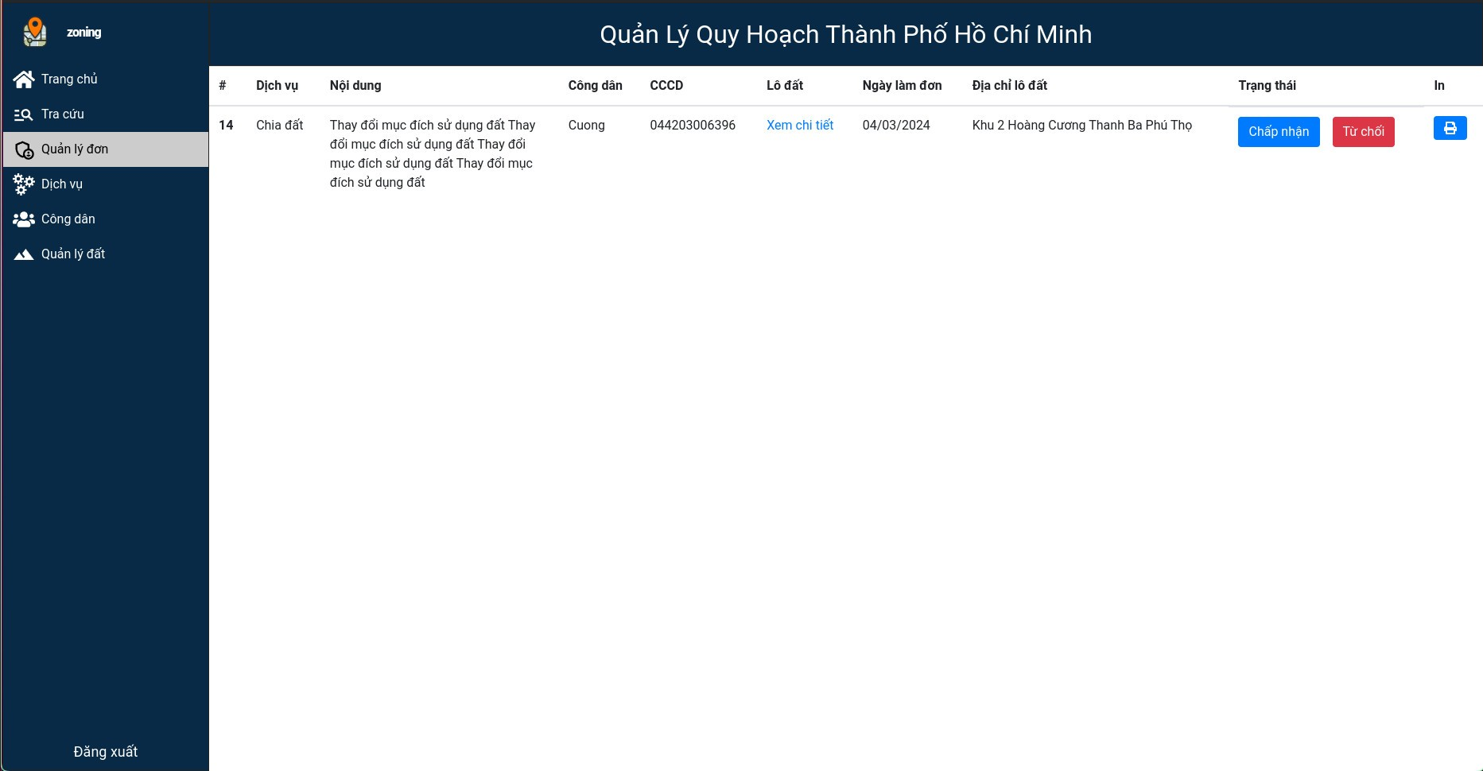
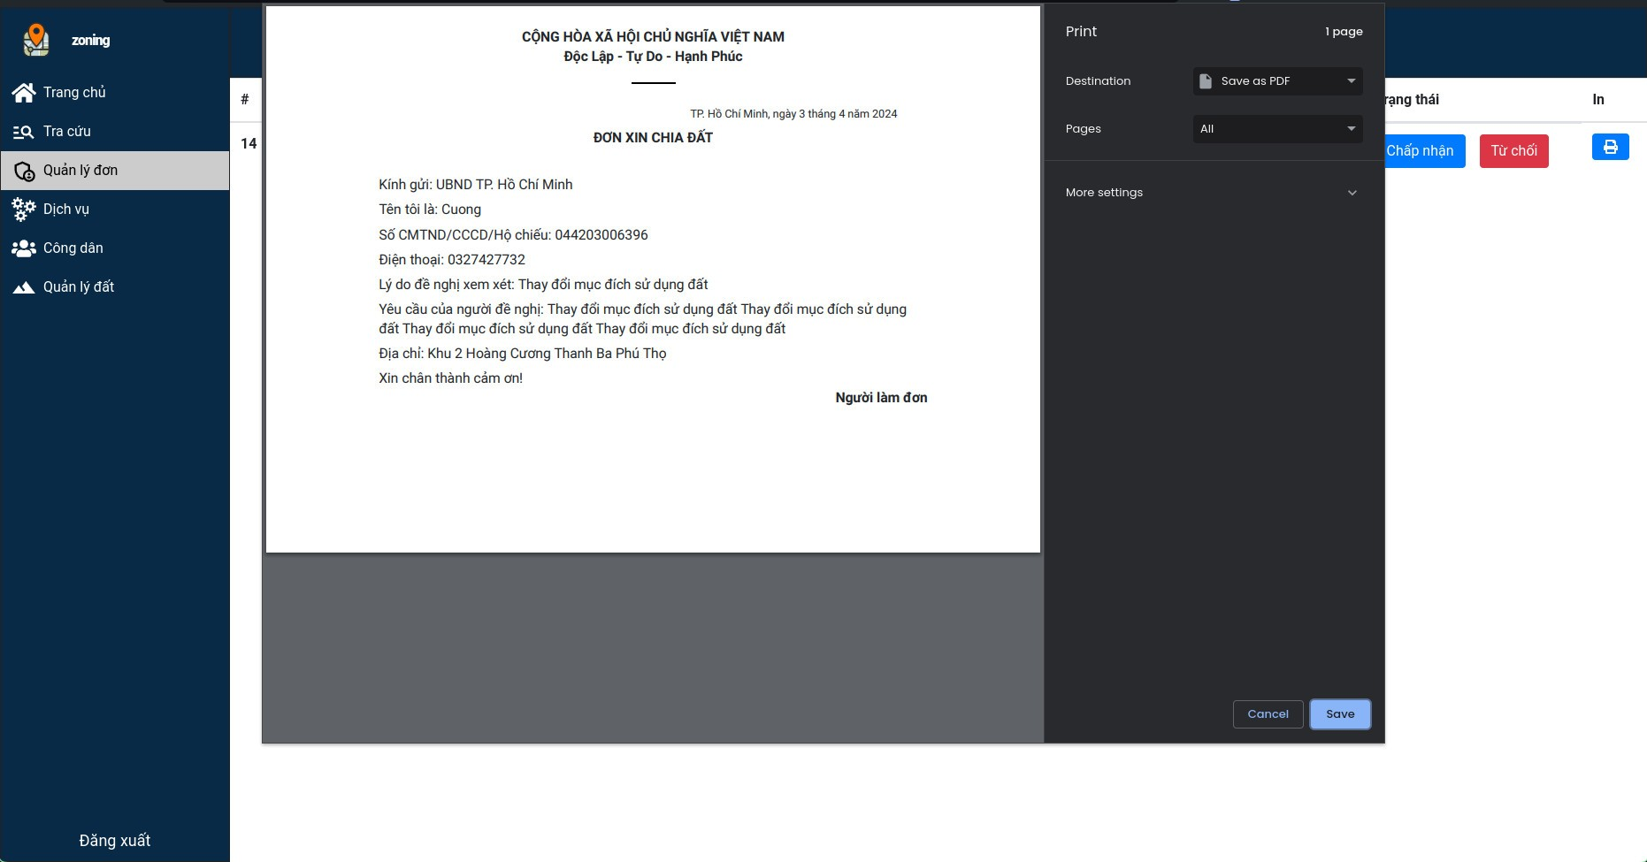
3. Quản lý đơn
Ở trang này được admin sử dụng để duyệt đơn yêu cầu sử dụng đất của dân
Click here to add content of the text，and briefly explain your point of view.Click here to add content of the text，
Click here to add content of the text，and briefly explain your point of view.Click here to add content of the text，
Click here to add content of the text，and briefly explain your point of view.Click here to add content of the text，

Slide 16
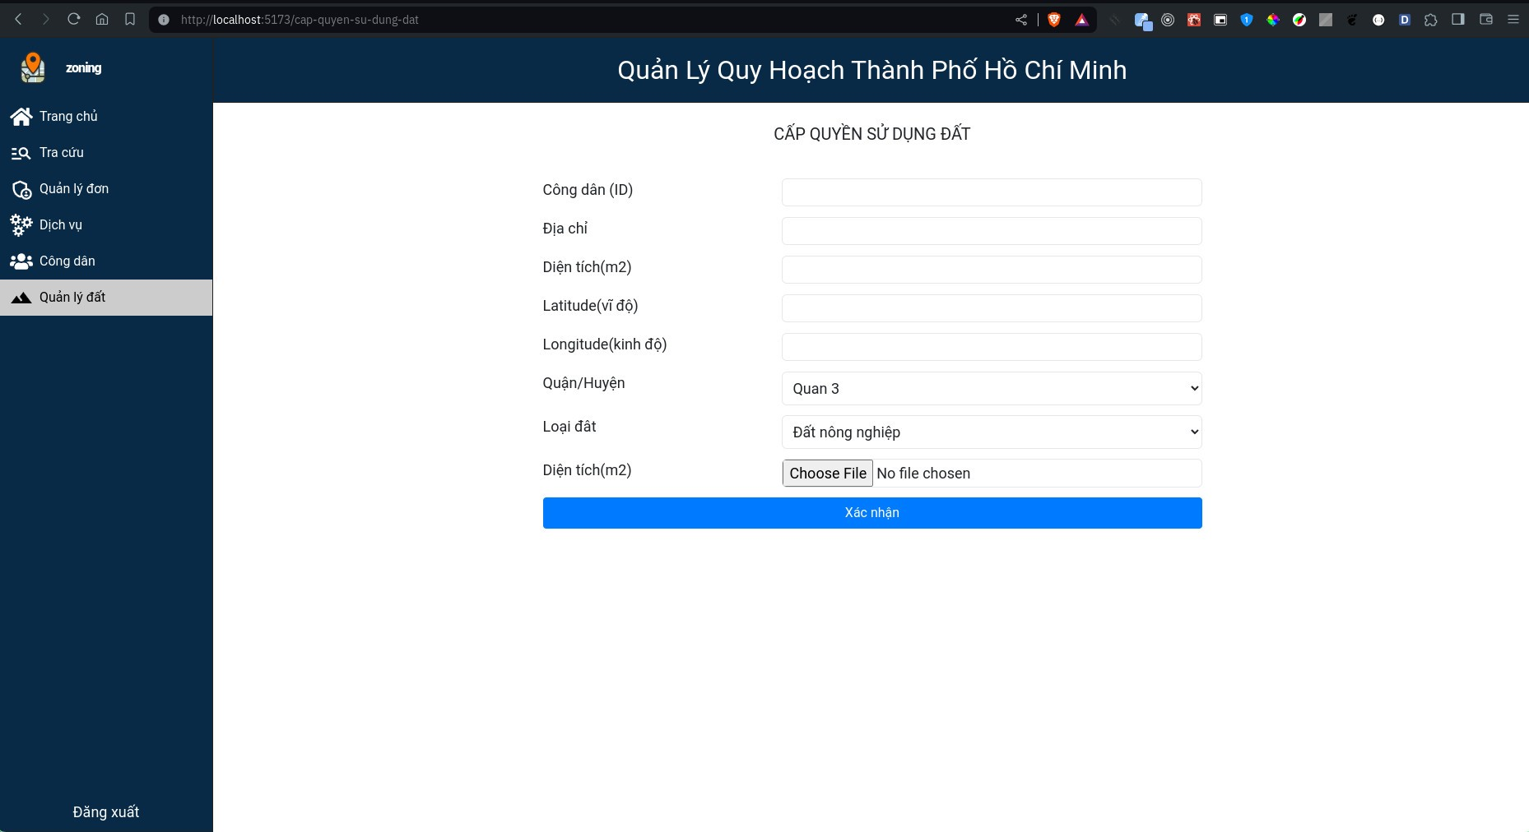
4. Quản lý đất
_Ở trang này admin sẽ thay đổi chức năng của loại đất theo yêu cầu của đơn

Slide 17
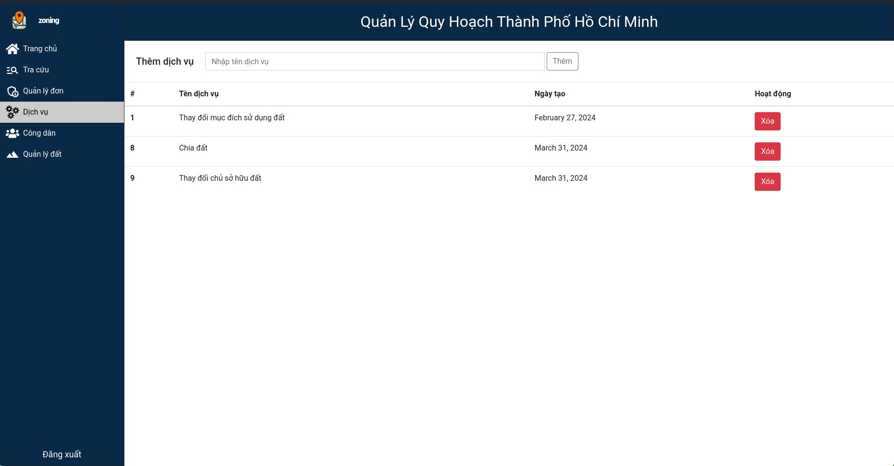
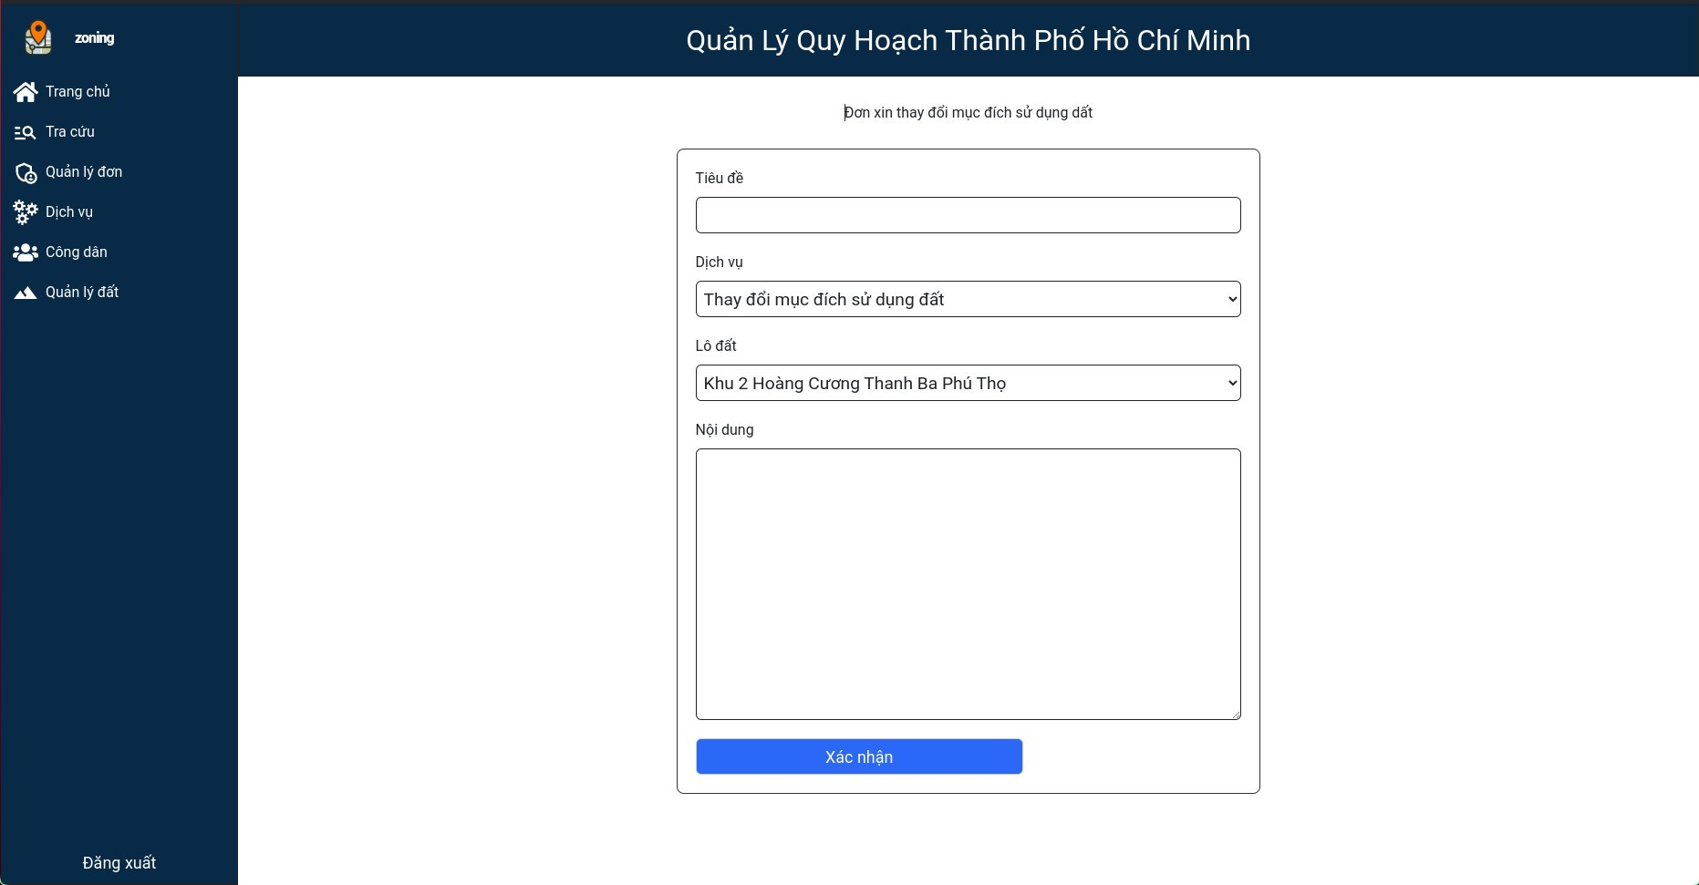
5.Dịch vụ
_Trang này về phần admin thì có thể thêm hoặc xóa dịch vụ
_Về phần của người dùng thì có thể tùy mục đích sử dụng đất mà chọn dịch vụ cho phù hợp.

Slide 18
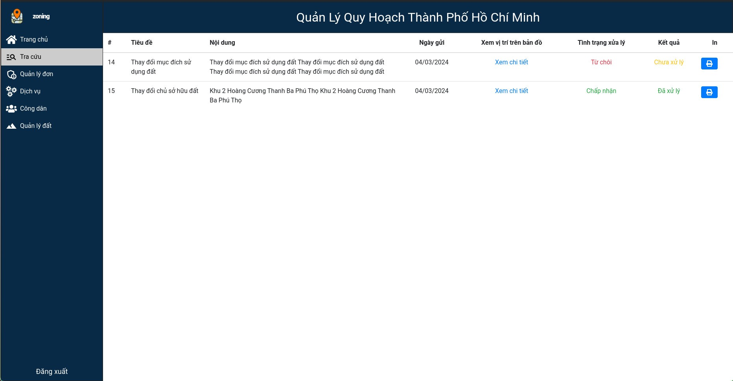
6.Tra cứu

Slide 19
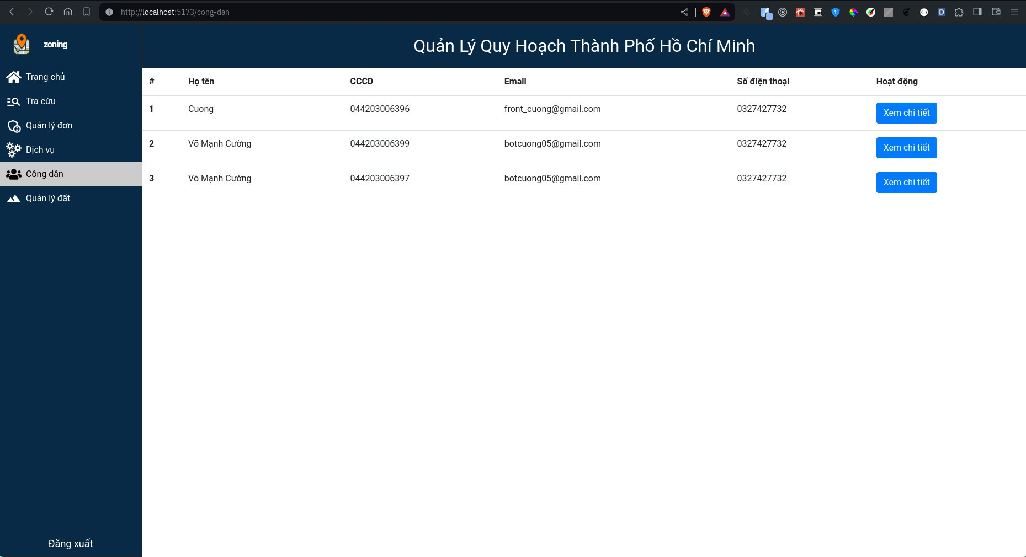
7. Công dân

Slide 20
THANK YOU
Cám ơn thầy , cô và các bạn đã xem phần thuyết trình của nhóm mình.

